Slide 1



GIẢI HỆ HAI PHƯƠNG TRÌNH BẬC NHẤT HAI ẨN
PHÒNG GD&ĐT………..
TRƯỜNG THCS ………….……
Đ9-C1-B3- Tiết 1

Slide 2

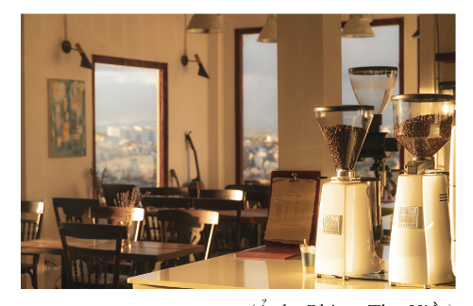
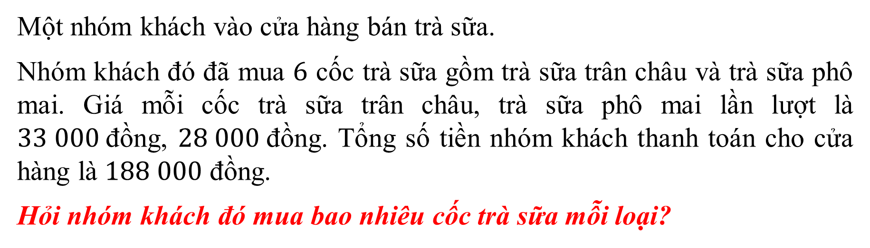
HOẠT ĐỘNG MỞ ĐẦU
Một nhóm khách vào cửa hàng bán trà sữa.
Nhóm khách đó đã mua $6$ cốc trà sữa gồm trà sữa trân châu và trà sữa phô mai. Giá mỗi cốc trà sữa trân châu, trà sữa phô mai lần lượt là $33 000$đồng, $28 000$đồng. Tổng số tiền nhóm khách thanh toán cho cửa hàng là $188 000$ đồng.
Hỏi nhóm khách đó mua bao nhiêu cốc trà sữa mỗi loại?
Notes:
GV sử dụng máy chiếu, chiếu một số hình ảnh đưa ra tình huống vào bài như SGK/T1 và đặt câu hỏ
Không yêu cầu HS phải trả lời chính xác.
Từ đó GV đặt vấn đề vào bài.

Slide 3

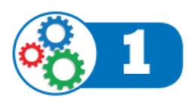
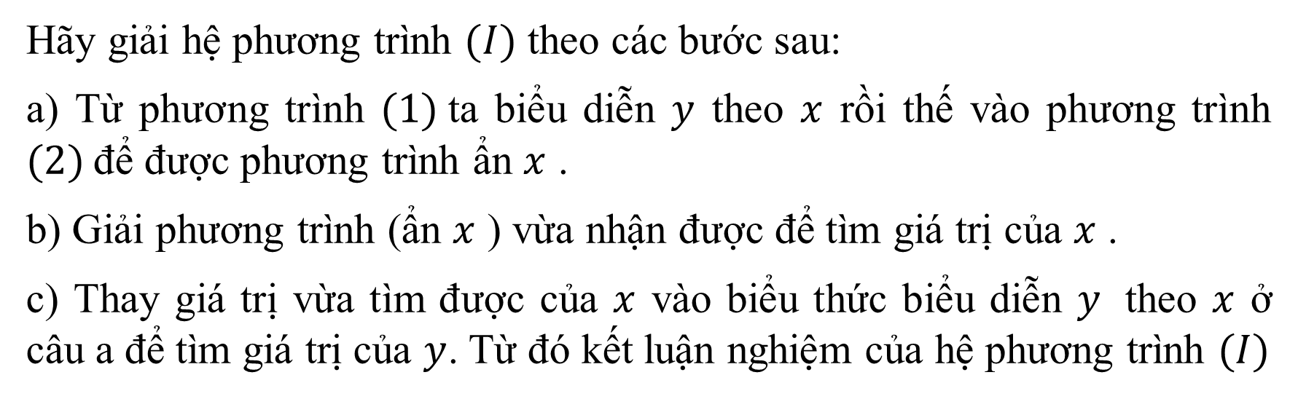
§3. GIẢI HỆ HAI PHƯƠNG TRÌNH BẬC NHẤT HAI ẨN
I. GIẢI HỆ PHƯƠNG TRÌNH BẰNG PHƯƠNG PHÁP THẾ
Cho hệ phương trình
Hãy giải hệ phương trình $(I)$ theo các bước sau:
a) Từ phương trình $(1)$ta biểu diễn $y$ theo $x$ rồi thế vào phương trình $(2)$để được phương trình ẩn $x$ .
b) Giải phương trình (ẩn $x$ ) vừa nhận được để tìm giá trị của $x$ .
c) Thay giá trị vừa tìm được của $x$ vào biểu thức biểu diễn $y$ theo $x$ ở câu a để tìm giá trị của $y$. Từ đó kết luận nghiệm của hệ phương trình $(I)$
HOẠT ĐỘNG HÌNH THÀNH KIẾN THỨC
Notes:
- Yêu cầu HS đọc và làm Hoạt động 1.
- Hoạt động thảo luận cặp đôi thực hiện nhiệm vụ.

Slide 4

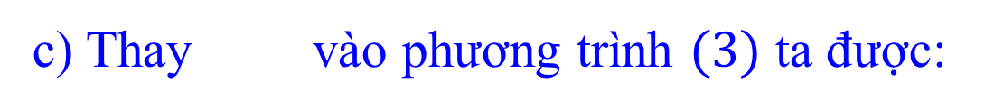
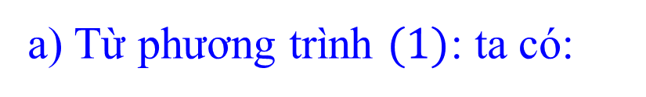
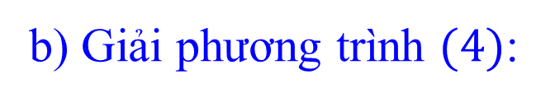
Cho hệ phương trình
a) Từ phương trình $(1)$: ta có:
Thế vào phương trình $\left(2\right),$ ta được:
b) Giải phương trình $(4)$:
HOẠT ĐỘNG HÌNH THÀNH KIẾN THỨC
c) Thay vào phương trình $(3)$ ta được:
Vậy hệ phương trình có nghiệm duy nhất
Notes:
HS đứng tại chỗ báo cáo
GV chiếu lời giải

Slide 5

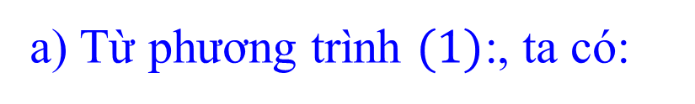
Cho hệ phương trình
a) Từ phương trình $(1)$:, ta có:
Thế vào phương trình (2) ta được:
b) Giải phương trình $(4)$:
HOẠT ĐỘNG HÌNH THÀNH KIẾN THỨC
Các bước giải hệ phương trình bậc nhất hai ẩn bằng phương pháp thế?
c) Thay vào phương trình $(3)$ ta được:
Vậy hệ phương trình có nghiệm duy nhất

Slide 6


Các bước giải hệ phương trình bậc nhất hai ẩn bằng phương pháp thế
Bước 1. (Thế) Từ một phương trình của hệ đã cho, ta biểu diễn một ẩn theo ẩn kia rồi thế vào phương trình còn lại của hệ để được phương trình một ẩn.
Bước 2. (Giải phương trình một ẩn) Giải phương trình (một ẩn) nhận được ở Bước 1 để tìm giá trị của ẩn đó.
Bước 3. (Tìm ẩn còn lại và kết luận) Thay giá trị vừa tìm được của ẩn đó ở Bước 2 vào biểu thức biểu diễn một ẩn theo ẩn kia ở Bước 1 để tìm giá trị của ẩn còn lại.
Từ đó, ta tìm được nghiệm của hệ phương trình đã cho.
HOẠT ĐỘNG HÌNH THÀNH KIẾN THỨC
Notes:
GV chiếu
HS hoạt động cá nhân đọc
GV chiếu các bước theo hoạt động 1 (Slide sau)

Slide 7
Cho hệ phương trình
a) Từ phương trình $(1)$: ta có:
Bước 1
Thế vào phương trình $\left(2\right),$ ta được:
b) Giải phương trình $(4)$:
Bước 2
c) Thay vào phương trình $(3)$ ta được:
Bước 3
Vậy hệ phương trình có nghiệm duy nhất
Notes:
HS đứng tại chỗ báo cáo
GV chiếu lời giải

Slide 8


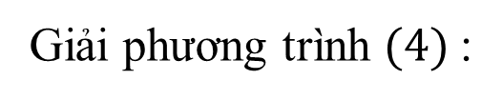
Ví dụ 1
Giải hệ phương trình:
Giải
Từ phương trình $(1)$, ta có:
Bước 1
Thế vào phương trình $(2)$, ta được:
Giải phương trình $(4)$:
HOẠT ĐỘNG HÌNH THÀNH KIẾN THỨC
Bước 2
Thay vào phương trình $(3)$, ta có:
Bước 3
Vậy hệ phương trình đã cho có nghiệm duy nhất
Ở bước đầu tiên, từ phương trình $(1)$, ta có nên biểu diễn $x$ theo $y$ không?
Notes:
- Hoạt động cặp đôi đọc nội dung VD1 chỉ rõ các bước trong lời giải.
-Trả lời câu hỏi màu đỏ

Slide 9
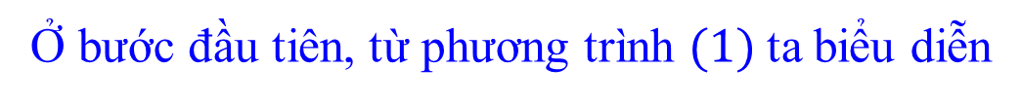
Ví dụ 1
Giải hệ phương trình:
Giải
Từ phương trình $(1)$, ta có:
Bước 1
Thế vào phương trình $(2)$, ta được:
Ở bước đầu tiên, từ phương trình $(1)$, ta có nên biểu diễn $x$ theo $y$ không?
Ở bước đầu tiên, từ phương trình $(1)$ta biểu diễn
HOẠT ĐỘNG HÌNH THÀNH KIẾN THỨC
Ta cũng có thể biểu diễn
nhưng không nên làm như thế vì nó gây khó khăn cho việc tính toán.

Slide 10
Ví dụ 2, 3
Giải các hệ phương trình:
HOẠT ĐỘNG HÌNH THÀNH KIẾN THỨC
Notes:
- Yêu cầu HS làm các ví dụ 2, 3.
- Hoạt động cá nhân thực hiện nhiệm vụ.
- Hai HS lên bảng làm ví dụ 2, ví dụ 3
- GV chiếu lời giải để hướng dẫn HS (nếu HS làm chưa tốt)

Slide 11
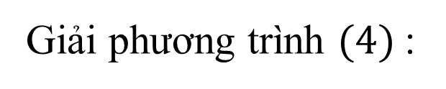

Ví dụ 2
Giải hệ phương trình:
Giải
Từ phương trình $(2)$ta có:
Thế vào phương trình $(1)$, ta được:
Giải phương trình $(4)$:
HOẠT ĐỘNG HÌNH THÀNH KIẾN THỨC
Do đó phương trình $(4)$ vô nghiệm.
Vậy hệ phương trình đã cho vô nghiệm.

Slide 12
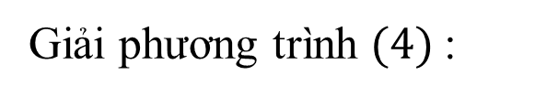
Ví dụ 3
Giải hệ phương trình:
Giải
Từ phương trình $(2)$, ta có:
Thế vào phương trình $(1)$, ta được:
Giải phương trình $(4)$:
Do đó phương trình $(4)$vô số nghiệm. Vậy hệ phương trình đã cho có vô số nghiệm.
HOẠT ĐỘNG HÌNH THÀNH KIẾN THỨC
Nhận xét: Ta có thể viết phương trình $(1)$ về dạng
Do đó hệ phương trình có thể viết về dạng:
Vì vậy, nghiệm của hệ phương trình đã cho cũng là nghiệm của phương trình
Vậy hệ phương trình đã cho có vô số nghiệm

Slide 13

CHÚ Ý
Hệ phương trình bậc nhất hai ẩn có thể có nghiệm duy nhất hoặc vô nghiệm hoặc vô số nghiệm.

Slide 14
HOẠT ĐỘNG LUYỆN TẬP
Luyện tập 1, 2, 3
Giải các hệ phương trình
Thay
vào phương trình
ta được
Vậy hệ phương trình có nghiệm duy nhất
Notes:
- Hoạt động cá nhân.
- 3 HS lên bảng.

Slide 15
Bài 17b, c SBT trang 20
Giải hệ phương trình bằng phương pháp thế
HOẠT ĐỘNG LUYỆN TẬP
Thay
vào phương trình
ta được
Vậy hệ phương trình có nghiệm duy nhất
Notes:
- Hoạt động cá nhân thi ai nhanh hơn.
- GV: Chụp, chiếu bào của 2 HS nhanh nhất

Slide 16
HƯỚNG DẪN TỰ HỌC Ở NHÀ
- Xem lại cách giải hệ phương trình bậc nhất hai ẩn bằng phương pháp thế
- Làm bài tập 1 (SGK trang 25), bài tập 17a (SBT trang 20)
- Đọc trước mục II. Giải hệ phương trình bằng phương pháp cộng đại số.

Slide 17
Remember…
Safety First!
Thank you!

